Slide 1
Своя игра Деление клеток
Иванова Наиля Мадхатовна

Slide 2
Размножение водорослей | 100 | 200 | 300 | 400
Размножение семенных растений | 100 | 200 | 300 | 400
Размножение споровых растений | 100 | 200 | 300 | 400
Размножение животных | 100 | 200 | 300 | 400

Slide 3
100
У хламидомонады преобладающим поколением является гаметофит. Определите хромосомный набор взрослого организма и его гамет. Объясните из каких исходных клеток образуются взрослые особи и их гаметы, в результате какого деления формируются половые клетки.

Slide 4
Ответ на вопрос 1
1) хромосомный набор взрослого организма и хромосомный набор споры - n (гаплоидный);
2) споры (зооспоры) образуются из диплоидной зиготы путём мейоза;
3) хромосомный набор гамет - n (гаплоидный);
4) гаметы образуются из клетки взрослого организма (гаметофита) путём митоза
5)Споры (зооспоры) могут образовываться и из взрослой особи при бесполом размножении, путем митоза; набор хромосом зооспор гаплоидный (n)

Slide 5
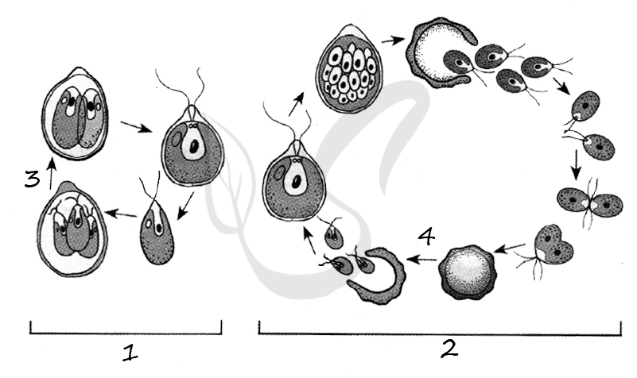
200
Установите соответствие между характеристиками и процессами, обозначенными на рисунке выше цифрами 1, 2: к каждой позиции, данной в первом столбце, подберите соответствующую позицию из второго столбца.ХАРАКТЕРИСТИКИ А) гаметы Б) редукционное деление отсутствует В) мейоз ядра Г) зооспоры Д) сближение родительских клеток Е) только гаплоидные фазы
ПРОЦЕССЫ 1) 1 2) 2

Slide 6
212121

Slide 7
300
У водоросли улотрикса преобладающим поколением является гаметофит. Определите хромосомный набор споры и взрослой особи. Объясните, из каких исходных клеток и в результате какого деления образуются споры при чередовании полового и бесполого поколения, взрослые особи и гаметы.

Slide 8
Ответ на вопрос 3
Хромосомный набор взрослого организма (в цикле водорослей господствует гаметофит) и хромосомный набор споры улотрикса - гаплоидный (n)
2) Споры (n) образуются из спорофита (зиготы) - материнской диплоидной клетки (2n) путем мейоза
3) Хромосомный набор гамет - гаплоидный (n)
4) Гаметы (n) образуются из клетки взрослого организма (гаметофита - n) путем митоза

Slide 9
400
У зеленой водоросли улотрикса преобладающим поколением является гаметофит. Какой хромосомный набор имеют клетки взрослого организма и спорофита? Объясните, чем представлен спорофит, из каких исходных клеток и в результате какого процесса образуются взрослый организм и спорофит.

Slide 10
Ответ на вопрос 4
1. хромосомный набор в клетках взрослого организм — n (гаплоидный), спорофита — 2n (диплоидный);
2. взрослый организм образуется из гаплоидной споры путем митоза;
3. спорофит — это зигота, образуется при слиянии гамет в процессе оплодотворения

Slide 11
100
Сколько хромосом содержат генеративная клетка пыльцевого зерна, зародыш семени и центральная клетка зародышевого мешка берёзы, если клетки губчатой ткани листа содержат 84 хромосомы? Из каких клеток и в результате какого процесса образуются эти клетки? Ответ поясните.

Slide 12
Ответ на вопрос 5
Элементы ответа: 1) генеративная клетка пыльцевого зерна содержит n хромосом — 42 хромосомы, так как генеративная клетка пыльцевого зерна образуется путём мейоза из материнской клетки;
2) зародыш семени берёзы содержит 2n хромосом — 84 хромосомы, так как зародыш образуется в результате митотических делений зиготы, которая является результатом оплодотворения (слияния мужской и женской гамет);
3) центральная клетка зародышевого мешка содержит 2n хромосом (84 хромосомы), так как центральная клетка зародышевого мешка образуется за счёт слияния двух гаплоидных ядер зародышевого мешка За дополнительную информацию, не имеющую отношения к вопросу задания, баллы не начисляются, но за наличие в ней ошибок снимается 1 балл

Slide 13
200
В клетках эпидермы листа диплоидных сортов винограда содержится 38 хромосом. Определите количество хромосом в клетках верхушечной меристемы корня, микроспоре, эндоспермеи спермии тетраплоидного сорта винограда. Объясните, из каких исходных клеток и в результате какого деления они образуются

Slide 14
в клетках верхушечной меристемы корня 76 хромосом;
2) в микроспоре 38 хромосом;
3) в спермии 38 хромосом;
4) клетки меристемы образуются из диплоидной зиготы (диплоидного зародыша семени);
5) клетки меристемы образуются митозом;
6) микроспора образуется из диплоидных клеток микроспорангия в пыльниках тычинок;
7) микроспора образуется мейозом;
8) спермий образуется из гаплоидной генеративной клетки пыльцевого зерна;
9) спермий образуется митозом.

Slide 15
300
В клетках тетраплоидных сортов пшеницы 56 хромосом. Определите число хромосом и молекул ДНК в листьях, зародышевом мешке до и после оплодотворения. Из каких исходных клеток и в результате какого деления образовались клетки листьев и зародышевого мешка. Что является спорофитом и гаметофитом у данного растения?

Slide 16
Ответ на вопрос 7
В листьях набор хромосом 56 , молекул ДНК 56
Листья образовались на спорофите (спорофит образовался из зиготы)
Листья образовались путем митоза
Клетки зародышевого мешка имеют 28 хромосом до оплодотворения
Клетки зародышевого мешка образовались путем митоза из макроспоры
Клетки зародышевого мешка после оплодотворения:
Яйцеклетка сливается с одним спермием образуется зигота 56 хромосом , молекул ДНК 56
Центральная клетка сливается со вторым спермием образуется эндосперм 84 хромосомы и 84 молекулы ДНК

Slide 17
400
Эндосперм семени сосны содержит 12 хромосом. Сколько хромосом содержат клетки хвои, пыльцы и клетки зародыша семени? Из каких клеток и в результате какого деления они образуются? Ответ поясните.

Slide 18
Ответ на вопрос 8
эндосперм семени сосны содержит гаплоидный набор хромосом, так как он развивается из женского гаметофита;
2) клетки хвои имеют по 24 хромосомы, развиваются из диплоидного зародыша путем митоза;
3) клетки зародыша содержат по 24 хромосомы, образуются из диплоидной зиготы путем митоза;
4) клетки пыльцы содержат по 12 хромосом, образуются из гаплоидной микроспоры путем митоза.

Slide 19
100
Определите число (n) хромосом и количество ДНК (с) у спор, заростка, половых клеток и спорофита папоротника. В результате какого деления образуются эти клетки и стадии развития?

Slide 20
Ответ на вопрос 9
1) У спор, заростка и половых клеток гаплоидное число хромосом и молекул ДНК (nc).
2) У спорофита диплоидное число хромосом и ДНК, т. к. он образовался после оплодотворения из зиготы (2n2c).
3) Гаплоидные стадии развились из споры, образовавшейся в результате мейоза. Половые клетки образовались из спор в результате митоза

Slide 21
200
Какое количество хромосом (n) содержится в половых клетках и спорах мха сфагнума? Из каких клеток и в результате какого деления образуются эти клетки?

Slide 22
Ответ на вопрос 10
1) в половых клетках и спорах мха содержится n хромосом;
2) половые клетки образуются митозом из гаплоидных клеток гаметофита;
3) споры образуются мейозом из диплоидных клеток спорофита (спорогона)

Slide 23
300
Какой хромосомный набор характерен для клеток зародыша и заростка плауна? Объясните, из каких исходных клеток и в результате какого деления они образуются.

Slide 24
Ответ на вопрос 11
В клетках зародыша диплоидный набор хромосом (2n).
2. В клетках заростка гаплоидный набор хромосом.
3. Зародыш развивается из диплоидной зиготы митотическим делением.
4. Заросток развивается митотическим делением из гаплоидной споры.

Slide 25
400
Спорофит папоротника орляка имеет 52 хромосомы. Сколько хромосом у него в клетках спорангия, в зрелых спорах и в клетках заростка? Какое деление приводит к образованию этих клеток? Из каких клеток они образуются?

Slide 26
Ответ на вопрос 12
Клетки спорангия – образуются из клеток листа (или, клеток вайи), они образуются митозом, в них 52 хромосомы.
2) Зрелые споры образуются мейозом из клеток спорангия – в них 26 хромосом.
3) Заросток образуется путём деления митозом при прорастании споры, в нём 26 хромосом.

Slide 27
100
Хромосомный набор коровы составляет 60 хромосом. Определите число хромосом и число молекул ДНК в клетке при гаметогенезе после первого и второго делений мейоза. Как называются клетки после первого и второго деления мейоза Объясните все полученные результаты.

Slide 28
Ответ на вопрос 13
После первого деления мейоза число хромосом 30, число молекул ДНК 60
Первое деление мейоза редукционное
После второго деления мейоза число хромосом 30, число молекул ДНК 30
Названия клеток при сперматоненезе:
После первого деления -сперматоциты второго порядка, после второго деления сперматиды, а затем после формирования сперматозоиды
Названия клеток при овогенезе:
После первого деления овоциты 2 порядка и полярные тельца, после второго деления яйцеклетка и полярные тельца

Slide 29
200
В клетках кожи кошки 38 хромосомы. Определите число хромосом и молекул ДНК в клетках яичников в интерфазе перед началом деления и после деления мейоза I. Объясните, как образуется такое число хромосом и молекул ДНК

Slide 30
Ответ на вопрос 14
Число хромосом и молекул ДНК в клетках яичников в интерфазе перед началом деления 38
Число молекул ДНК в клетках яичников в интерфазе19
После деления мейоза 1 число хромосом 19,
Число молекул ДНК 19

Slide 31
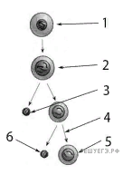
300
Выберите три верно обозначенные подписи к схеме, на которой изображён процесс гаметогенеза. Запишите в таблицу цифры, под которыми они указаны.
1) оогоний
2) ооцит I порядка
3) ооцит II порядка
4) второе деление мейоза
5) полярное тельце
6) мегаспора

Slide 32
Ответ на вопрос 15
124

Slide 33
400
У человека синдром Патау вызывается геномной мутацией (трисомией по 13 хромосоме). Определите количество хромосом и количество молекул ДНК в оогониях после завершения телофазы и в ооцитах I порядка у плода с диагнозом синдром Патау. Ответ поясните.

Slide 34
Ответ на вопрос 16
1) при синдроме Патау в кариотипе на одну хромосому больше,
чем в норме;
2) в оогониях после завершения телофазы 47 хромосом;
3) в оогониях после завершения телофазы 47 молекул ДНК;
4) оогонии размножаются митозом, в телофазе хромосомы
однохроматидные;
5) в ооцитах I порядка 47 хромосом;
6) в ооцитах I порядка 94 молекулы ДНК;
7) в интерфазе перед мейозом происходит удвоение ДНК;
8) каждая хромосома становится двухроматидной.

